Slide 1
Методика эффективной подготовки выпускников к успешному прохождению государственной итоговой аттестации в формате
ОГЭ и ЕГЭ по географии
Тендитнык Л.М., учитель географии
МБОУ «СОШ №26» г. Зимы

Slide 2
Выявление проблем, которые мы учитываем при планировании работы
Вызовы времени:
Особенность современных детей и родителей:
Педагогические проблемы:

Slide 3
Стереотипы и опасности
Учитель как охранитель. Способ защитить – вернуть прошлое. Инструмент – принуждение к труду
Клиповое мышление: отсутствие системных конструктов
Компьютерная зависимость: виртуализация, имитационность, социальная незрелость
Отсутствие привычки системного чтения: культурные разрывы, обеднение устной и письменной речи, незнание истории
Подверженность пропаганде: некритичность, упрощение конструктов, деконструирование
Твиттеризация мышления: упрощение и обеднение языка, языковая неграмотность

Slide 4
Мнемотехника….
Это система методов и приемов, обеспечивающих эффективное запоминание, сохранение и воспроизведение информации.

Slide 5
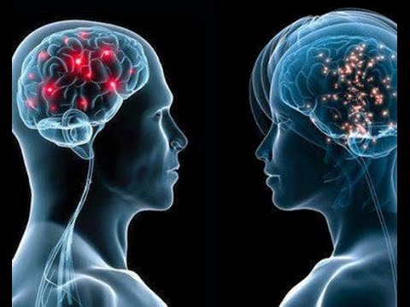
В чем секрет мнемотехники?
Язык мозга – это образы и для визуалов, которых большинство, это зрительные образы.
Мнемотехника – это своего рода программа, которая помогает контролировать функцию запоминания.

Slide 6
Внутреннее строение Земли

Slide 7
Параллели. Географическая широта
С.ш
0 °
Ю.ш

Slide 8
Меридианы

Slide 9
Возраст горных пород

Slide 10
Периоды (с раннего до современного) | Прием запоминания (выучить)
Кембрийский | Каждый
Ордовикский | Отличный
Силурийский | Студент
Девонский | Должен
Каменноугольный (карбон) | Кушать
Пермский | Пончики
Триасовый | Ты
Юрский | Юра,
Меловой | Мал
Палеогеновый | Принеси
Неогеновый | Нам
Четвертичный | Чебурек

Slide 11
Городская агломерация:
М

Slide 12
Мегалополис:
Г
Г

Slide 13
Интеллект-карты

Slide 14
Задание 27 (ОГЭ)
Землетрясение в Непале.15 января 1934 года в Непале произошло землетрясение магнитудой 8,2, приведшее к крупным разрушениям в стране и в соседней Индии (на территории современного штата Бихар). Эпицентр располагался в 10 км к югу от горы Эверест на глубине 33 км. Погибли, в общей сложности, от 18 до 20 тыс. человек. В результате землетрясения сильно пострадал город Катманду — в частности, обрушились две смотровые башни, Бхисмен и Дхарахара, построенные в 1824−1832 годах, поврежден дворец в Бхактапуре. Только в Непале полностью были разрушены 80,8 тыс. построек. Стоит отметить, что землетрясения на территории страны происходят регулярно, что свидетельствует о том, что процессы горообразования здесь ещё не завершены.
Вопрос. В пределах какой горной системы произошло данное землетрясение? Запишите в ответ её название.

Slide 15
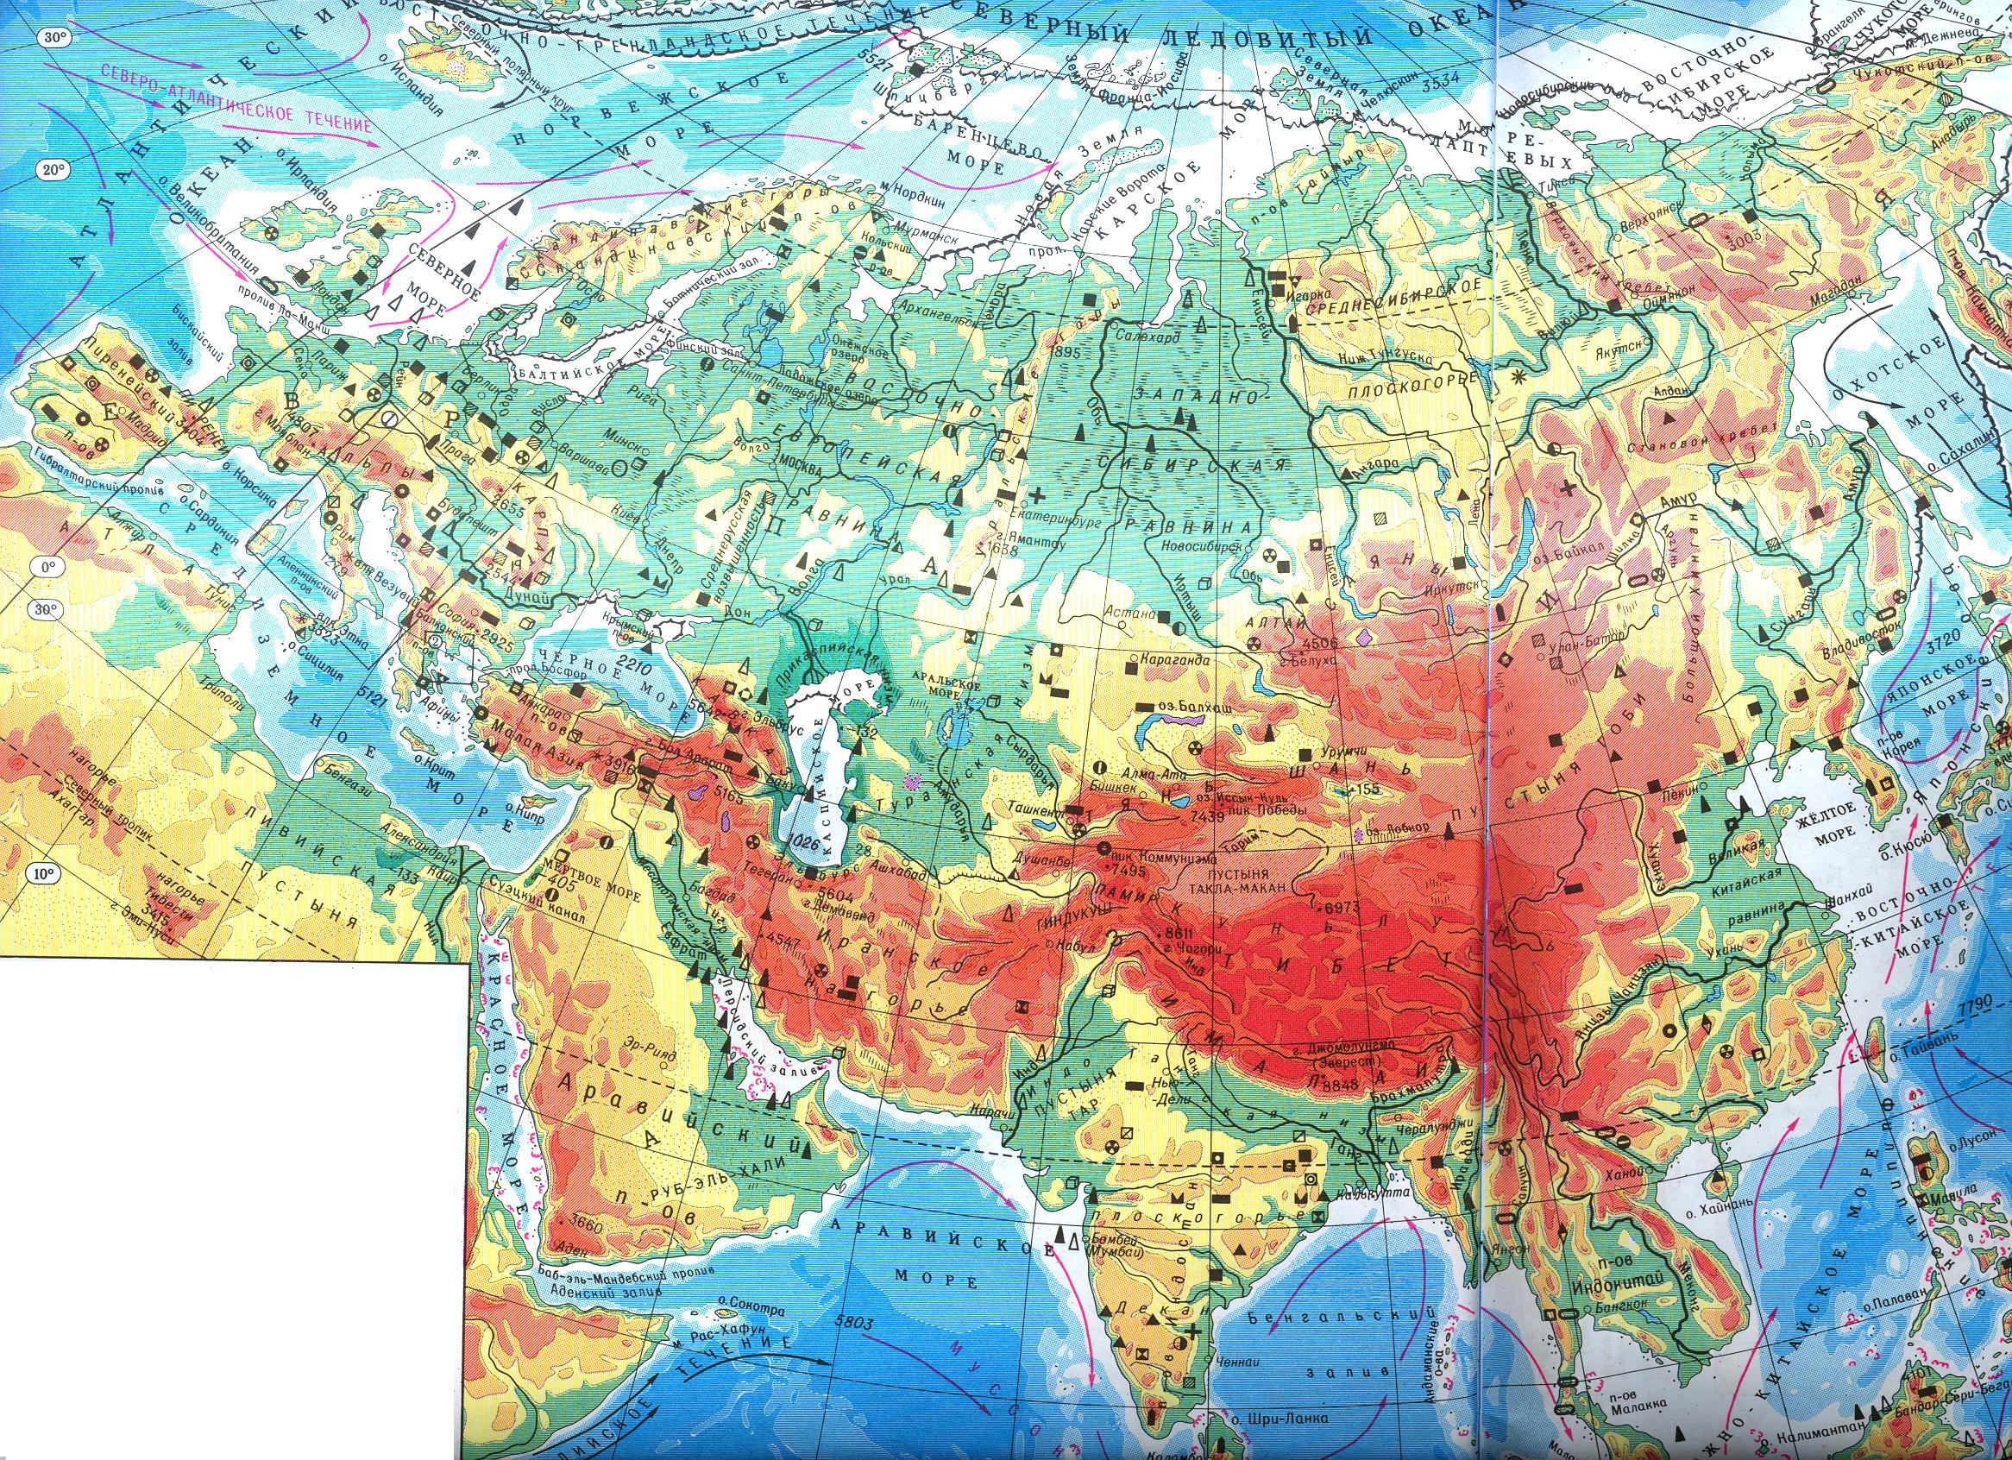
На что похожи
контуры полуостровов Евразии?
Придумайте
ассоциации…

Slide 16
«Велика и поразительна область географии…
Где найдутся предметы, сильнее говорящие юному воображению!
Какая другая наука может быть прекраснее для детей, может быстрее возвысить поэзию младенческой души!»
Н.В. Гоголь

